Slide 1

Programação para Dispositivos Móveis em Android – WM TRADE
RAFAEL RANGEL FERRETTI - HUDSON CRUZ SIQUEIRA - MARCOS VINICIUS NASCIMENTO PINTO - LUÍS ARTHUR BELLI FERNANDES
INSTITUIÇÃO: ESTÁCIO
2025 JUIZ DE FORA - MINAS GERAIS

Slide 2
DESCRIÇÃO DO PROJETO
O projeto tem como objetivo desenvolver um aplicativo móvel centralizado para otimizar as vendas e a gestão da WM Trade.
Utilizando React Native e Firebase, a equipe desenvolveu uma solução capaz de centralizar o catálogo de produtos, gerenciar clientes e automatizar orçamentos na palma da mão do representante.

Slide 3
RISCO DE NÃO AGIR
A ausência de uma solução móvel centralizada compromete a agilidade do vendedor externo.
Sem um sistema integrado, a conciliação entre o atendimento em redes sociais e a gestão administrativa gera sobrecarga, resultando em perda de vendas por demora na resposta, erros em orçamentos manuais e desorganização do cadastro de clientes.

Slide 4
ESCOPO DO PROJETO (INFORMAÇÕES DA EMPRESA)
Nome da Empresa: WM Trade
Setor de atuação: Vendas (Varejo e Atacado)
Produtos/Serviços: Móveis e Cosméticos
Tecnologias utilizadas: Gestão via App Mobile, Firebase Cloud,
Atendimento via Redes Sociais.

Slide 5
TECNOLOGIAS UTILIZADAS (FERRAMENTAS)
ATLASSIAN (Gestão/Kanban)
POWERPOINT (Design)
Discord/Meet (Reuniões)

Slide 6
TECNOLOGIAS UTILIZADAS (LINGUAGEM)
JavaScript: Linguagem principal utilizada para o desenvolvimento da lógica da aplicação e regras de negócio.
React Native: Framework utilizado para criar a interface nativa do aplicativo (Front-end) para Android.

Slide 7
TECNOLOGIAS UTILIZADAS (LIBS E DADOS)
Firebase Authentication: Para gestão segura de login e
acesso do usuário.
Firestore Database: Banco de dados NoSQL em nuvem para
armazenamento e sincronização em tempo real
de produtos e clientes.
React Navigation: Para gerenciamento das rotas
e fluxo de telas do aplicativo.

Slide 8
CUSTO/BENEFÍCIO
Valor Total do Projeto: R$ 0,00 (Desenvolvimento Acadêmico)
Manutenção: Baixa/Nula (Uso do plano gratuito do Firebase)
Custo Benefício: Excelente (Automatização de processos manuais)

Slide 9
RESULTADO (TÉCNICOS)
Desenvolvimento de aplicativo móvel robusto com autenticação
Segura.
Implementação de catálogo digital com consulta
ágil de preços e estoque.
Sistema de CRUD (Criação, Leitura, Atualização, Exclusão)
para gestão de Clientes e Produtos.
Sincronização de dados em nuvem via Firestore.

Slide 10
RESULTADO (ORGANIZACIONAIS)
Centralização das informações de vendas em um único dispositivo.
Eliminação do retrabalho manual na criação de orçamentos.
Maior agilidade na resposta ao cliente durante atendimentos externos.
Organização profissional da carteira de clientes.

Slide 11
RESULTADO (SOCIAIS E ESTRATÉGICOS)
Fortalecimento do empreendedorismo individual (WM Trade).
Uso de tecnologia de ponta para profissionalizar pequenos negócios.
Mobilidade total: o escritório está onde o vendedor estiver.

Slide 12
LIÇÕES APRENDIDAS (1/3)
O grupo compreendeu como a mobilidade (Mobile First) é essencial para a eficiência de vendedores autônomos.
Ferramentas como React Native e Firebase provaram ser ideais para criar soluções rápidas e escaláveis sem alto custo de infraestrutura.
A gestão de tarefas via Atlassian foi crucial para manter o cronograma de desenvolvimento alinhado.

Slide 13
LIÇÕES APRENDIDAS (2/3)
  Entendemos que a centralização de dados elimina o "caos" operacional de quem trabalha sozinho.
  A vivência reforçou que a tecnologia pode ser um equalizador, permitindo que uma empresa de uma pessoa só tenha ferramentas de gestão poderosas, comparáveis às de grandes equipes.

Slide 14
JUSTIFICATIVA E LIÇÕES FINAIS
Justificativa/Urgência: A necessidade de organizar a rotina do vendedor era crítica para evitar perda de oportunidades de venda.
Benefícios: Otimização do tempo, precisão nas informações de preço e profissionalismo no atendimento.
ROI Tecnológico: Adoção de uma stack moderna (JS/React) que garante longevidade e facilidade de manutenção ao projeto.
Riscos de não agir: Continuidade da desorganização e estagnação do crescimento das vendas.

Slide 15
REPOSITÓRIO
GitHub: [https://github.com/MarcosViniciusNP/ProgramacaoParaDispositivosMoveisEmAndroid]
YouTube: [https://youtube.com/shorts/BL9wNG5hSCA]

Slide 16
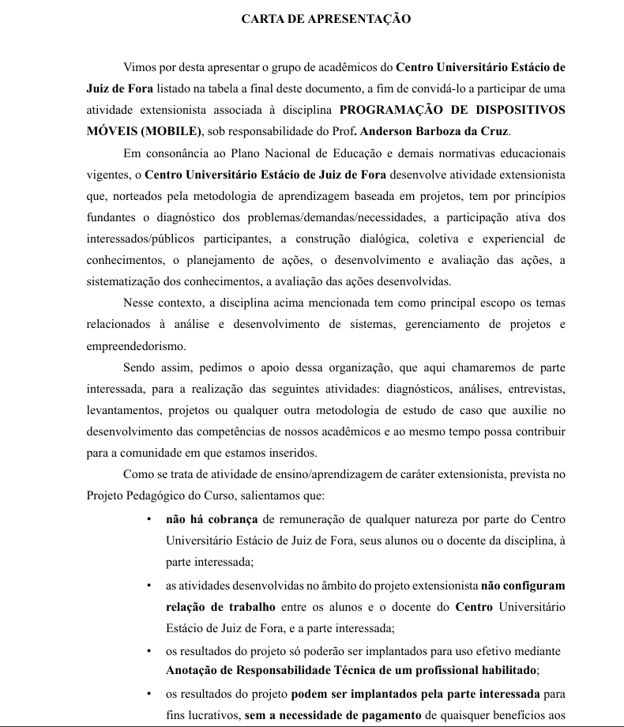
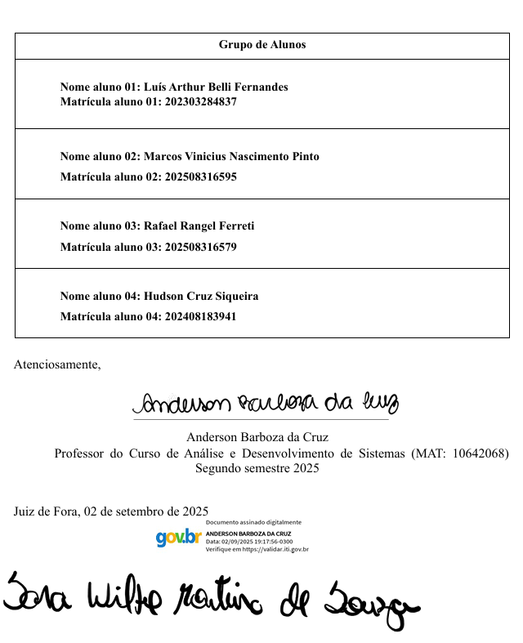
CARTA DE APRESENTAÇÃO

Slide 17
OBRIGADO!

